Slide 1

리액트 기반
프론트엔드 개발과정
유지정
2022. 12. 02
2일차 수업내용

Slide 2
2022. 12. 02
Img 태그 (1~6p)
script, link 태그 (7p)
div 태그 (8, 10~11p)
span 태그 (9~11p)
표 관련 태그 (12p)
figure 태그 (13p)
iframe 태그 (14p)
8. ol, ul 태그 (15p)
9. simantic 태그 (16~20p)
inline 태그 (21p)
float/clear 태그 (22p)
12. form, input 태그 (23p)
13. style 태그 (24p)
14. 오늘 경험한 오류 (25~26p)
1/26

Slide 3
1. Img 태그
img 태그란?
문서에 이미지를 삽입하거나 웹 페이지에서 이미지를 출력하는 태그
종료태그(닫는태그) 없이 단독으로 사용
태그 하나당 1개의 이미지를 삽입 가능
이미지 삽입 방법
1. 이미지를 직접 다운로드한 뒤 파일 경로를 삽입
2. 다른 웹페이지의 이미지 주소를 복사헤서 삽입
2/26

Slide 4
1. Img 태그
문서에 이미지를 삽입하거나 웹 페이지에서 이미지를 출력하는 태그
주요 속성
1. src : 이미지의 경로
2. alt : 이미지를 설명해주는 텍스트이자 대체 텍스트(이미지 표시 불가시)
3. width : 이미지의 가로 크기 (width="100%"로 하면 화면에 꽉 차게 이미지 생성)
4. height : 이미지의 세로 크기
5. loading : 이미지 로딩 방식
width, height 속성을 정하지 않으면 이미지 원본 크기 그대로 출력!
3/26

Slide 5
1. Img 태그
주요 속성 1. src : 이미지의 경로
src속성은 필수이며, 포함하고자 하는 이미지로의 경로를 지정함
* 주의: 경로가 잘못되면 이미지가 뜨지 않음(이미지의 확장자까지 적어야 함)
->확장자: [파일 우클릭-속성-일반 탭-파일 형식]에서 확인 가능
<img src="이미지 파일 경로">
-같은 폴더안에 있을 때-> 파일명만 입력
-하위 폴더안에 있을 때-> 폴더명/파일명 입력
4/26

Slide 6
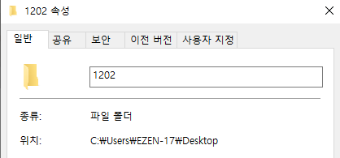
1. Img 태그
주요 속성 1. src : 이미지의 경로
😊예시😊 Q) 바탕화면의 폴더 안에 있는 이미지 파일에 대한 경로를 설정하기
<td><img src="C:\Users\EZEN-17\Desktop\1202\apple.jfif"</td>
<td><img src="C:\Users\EZEN-17\Desktop\1202\banana.jfif"</td>
<td><img src="C:\Users\EZEN-17\Desktop\1202\mango.jfif"</td>
이미지 파일의 확장자
(jpg, jfif, png 등)
폴더의 주소는
[마우스 우클릭-속성-일반 탭- 위치]에서 확인 가능
5/26

Slide 7
1. Img 태그
주요 속성 2. alt : 이미지 설명/대체
스크린 리더가 alt의 값을 읽어 사용자에게 이미지를 설명하므로 접근성 차원에서 매우 유용
이미지를 표시할 수 없는 경우에 alt속성의 값을 대신 보여준다.
(네트워크 오류, 콘텐츠 차단, 죽은 링크 등)
Alt = 100% 화면 꽉 차게 생성
6/26

Slide 8
2. script, link 태그
script 태그
실행 가능한 코드를 웹페이지에 포함시키거나 참조하기 위해서 사용한다.
보통 Javascript 코드를 넣을 때 사용한다.
* CSS 사용할 때 <link>와 <style>의 차이점:
<link>는 외부 css 파일을 연결할 때,
<style>은 css 설정을 같은 웹페이지 안에서 정의할 때 사용!
(이때, 위치는 <head> 사이에 정의한다)
link 태그
외부 파일을 연결할 때 사용
<link href="외부 css 파일 경로" rel="stylesheet" type="text/css">
rel = "stylesheet"는 연결할 파일이 stylesheet라는 의미이다.
7/26

Slide 9
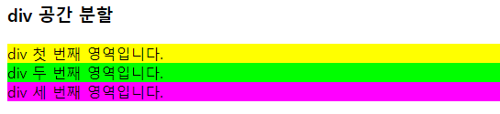
3. div 태그
div 태그
(division)
아무런 의미는 없지만 컨텐츠들을 어떤 목적에 따라 묶어야할 때 사용한다
여러 요소를 하나로 감싸서 특정 영역으로 레이아웃을 분리한다
특별한 기능은 없지만 공간을 차지한다 (기본 block* 요소이므로 한줄을 차지)
* block: 줄바꿈
div 태그로 종료된 후 다음 글자: 엔터 친 다음 출력되는 셈!
😊예시😊
<h3>div 공간 분할</h3>
<div style="background-color: #FFFF00;">div 첫 번째 영역입니다.</div>
<div style="background-color: #00FF00;">div 두 번째 영역입니다.</div>
<div style="background-color: #FF00FF;">div 세 번째 영역입니다.</div>
8/26

Slide 10
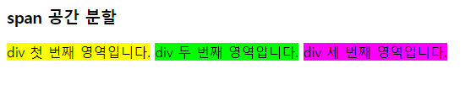
4. span 태그
span 태그
(Inline Text Container)
아무런 기능이 없는 블록태그이자 공간태그
문장의 특정 구역에 CSS스타일을 지정할 때 사용한다
웹 브라우저 일부 영역만 분할 인라인(inline*) 형식으로 분할
레이아웃 구성시에 사용
나중에 백엔드 등에서 태그에 별도의 기능을 넣을 때 활용
* inline: 줄바꿈 없이 일렬로 출력
😊예시😊
<h3>span 공간 분할</h3>
<span style="background-color: #FFFF00;">span 첫 번째 영역입니다.</span>
<span style="background-color: #00FF00;">span 두 번째 영역입니다.</span>
<span style="background-color: #FF00FF;">span 세 번째 영역입니다.</span>
9/26

Slide 11
div 태그와 span 태그
<div>
<span>
차이점 | 웹브라우저 전체 공간을 박스단위로 분할 | 문장 단위로 공간을 분할
 | 블록형식 분할 (줄바꿈) | 인라인형식 분할 (일렬로)
공통점 | 아무런 의미 없는 공태그로 레이아웃 구성시 사용
 | 특별한 의미는 없지만 공간을 차지
 | 여러 요소를 하나로 감싸서 특정 영역으로 레이아웃을 분리
 | 태그 내부에 별도의 스타일 지정 가능
10/26

Slide 12
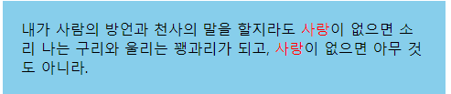
div 태그와 span 태그
div, span 태그 내 스타일 지정
style 태그보다 세밀하게 스타일 지정이 가능하지만
모든 태그의 스타일을 이런식으로 지정하면 관리가 불가하다
😊예시😊
<div style="background-color:skyblue; padding:20px;">
내가 사람의 방언과 천사의 말을 할지라도
<span style="color:red">사랑</span>이 없으면
소리 나는 구리와 울리는 꽹과리가 되고,
<span style="color:red">사랑</span>이 없으면 아무것도 아니라.
</div>
11/26

Slide 13
5. 표 관련 태그
표 제작 관련 태그
<caption> | 표의 제목을 표시하는 태그
<table> | 표를 작성하는 태그
<tbody> | 표 안의 내용을 작성하는 태그
<tr> | 표의 행
<td> | 표의 열
12/26

Slide 14
6. figure 태그
figure 태그란?
본문에 사진, 그래프 등의 주요 흐름과는 다른 독립적인 콘텐츠를 삽입하기 위한 태그
주 문서 플로우가 참조하지만, 다른 부분이나 부록으로 이동해도 문제 없는
이미지, 삽화, 도표, 코드 조각 등을 삽입할 때 사용한다.
구획 루트이므로 <figure>의 콘텐츠는 문서의 주 개요에서 제외된다.
<figcaption>을 활용해 부가적인 설명을 넣을 수 있다.
13/26

Slide 15
7. iframe 태그
iframe 태그란?
(inline frame tag)
iframe 태그를 활용해
하나의 웹 페이지를 여러 프레임으로 나누어 각각 다른 문서를 표현하거나
웹페이지 안에 다른 웹페이지를 표시할 수 있다.
사각의 프레임(틀을 가진 공간)을 만들고 링크에 있는 데이터를 출력할 수 있기 때문에
주로 광고페이지 삽입시에 유용하다.
😊예시😊
<iframe src="1202_iframe1.html" width="200" height="150">
</iframe>
<iframe src="1202_iframe2.html" width="200" height="100">
</iframe>
<iframe src="http://wikidocs.net/" title="내용" width="50%"
height="300px" style="border:2px dashed red"></iframe>
14/26

Slide 16
8. ol, ul 태그
*참고* <dl>: definition list (정의 목록)
-> 용어와 그 뜻을 나열할 때 사용
dt(description term, 단어), dd(description detail, 설명)
ol 태그
ul 태그
특징 | 1, 2, 3, …처럼 차례대로 증가하는 번호가 붙는 목록 | 순서가 존재하지 않는 목록
 | 태그의 type에 따라 하위 목록들의 순서 마커가 정해지고, start에 따라 마커의 시작 값이 정해진다. | type에 마커의 순서가 아닌 모양을 표시하는 도형 (점이나 사각형 등)이 목록 앞에 붙는다.
 | 마커 기본 값은 숫자(1, 2, 3…)이다. | 순서가 없기 때문에 시작 값 지정(start) 속성이 없다.
 | 시작하는 번호를 지정하려면 start 속성을 추가 | 목록에 붙는 도형의 기본값은 점이다.
 | 특정 목록의 번호를 지정하려면 value 속성을 추가
공통점 | 목록의 내용은 li로 만든다
 | type, start(ol에서)나 도형을 다른 모양으로 바꾸는 것은 CSS3 스타일 사용할 것을 권장
(ordered list : 순서가 있는 목록)
(unordered list : 순서가 없는 목록)
15/26

Slide 17
9. simantic 태그
simantic 태그란?
HTML5에서는 웹 페이지의 레이아웃만을 위해 제공한 별도의 태그들
semantic 태그를 통해 웹브라우저나 개발자에게 명확한 의미를 전달한다.
사용자들의 입장에서는 큰 의미가 없지만 웹상에서는 큰 차이를 가지게 된다
semantic 태그를 이용하면 불필요한 div태그를 줄일 수 있고, header/nav 등 기존의 소스를 알아보기도 수월하다.
😊예시😊
1) <h1>Hello</h1>이라는 태그를 통해 Hello라는 단어에 제목이라는 의미를 부여하게 된다
16/26

Slide 18
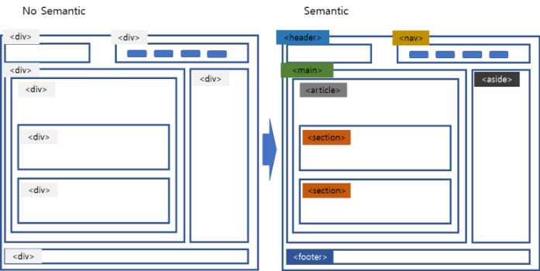
9. simantic 태그
😊예시😊
2) <header> tag를 사용하면 의미적으로 헤더를 정의하고
웹브라우저와 개발자에게 해당 부분을 헤더영역이라고 명시하는 역할을 한다.
하지만 <header> tag를 쓴다고 하여
아래의 그림처럼 레이아웃이 출력되지는 않는다.(단지 의미를 부여할 뿐임)
레이아웃은 CSS3로 작업하도록 한다!
17/26

Slide 19
9. simantic 태그
공간 배치 태그
<header> : 웹사이트의 로고 등
<nav> : 헤더 안에 여러 가지 메뉴
<footer> : 부가적인 정보나 링크가 있을 때
<article> : 하나 그 자체를 묶어 줄때 사용,
즉, 자체만으로도 독립적으로 다른 페이지에 보여줬을 때 문제가 없을 경우에 사용하며,
메인의 다른 영역들과 전혀 상관 없는 독립적인 정보를 나타낼 때 사용
<section> : article 안의 연관된 내용들을 묶어 줄 때 사용
<aside> : main 콘텐츠와 상관없는 부가적인 정보가 표시되는 영역에 사용
18/26

Slide 20
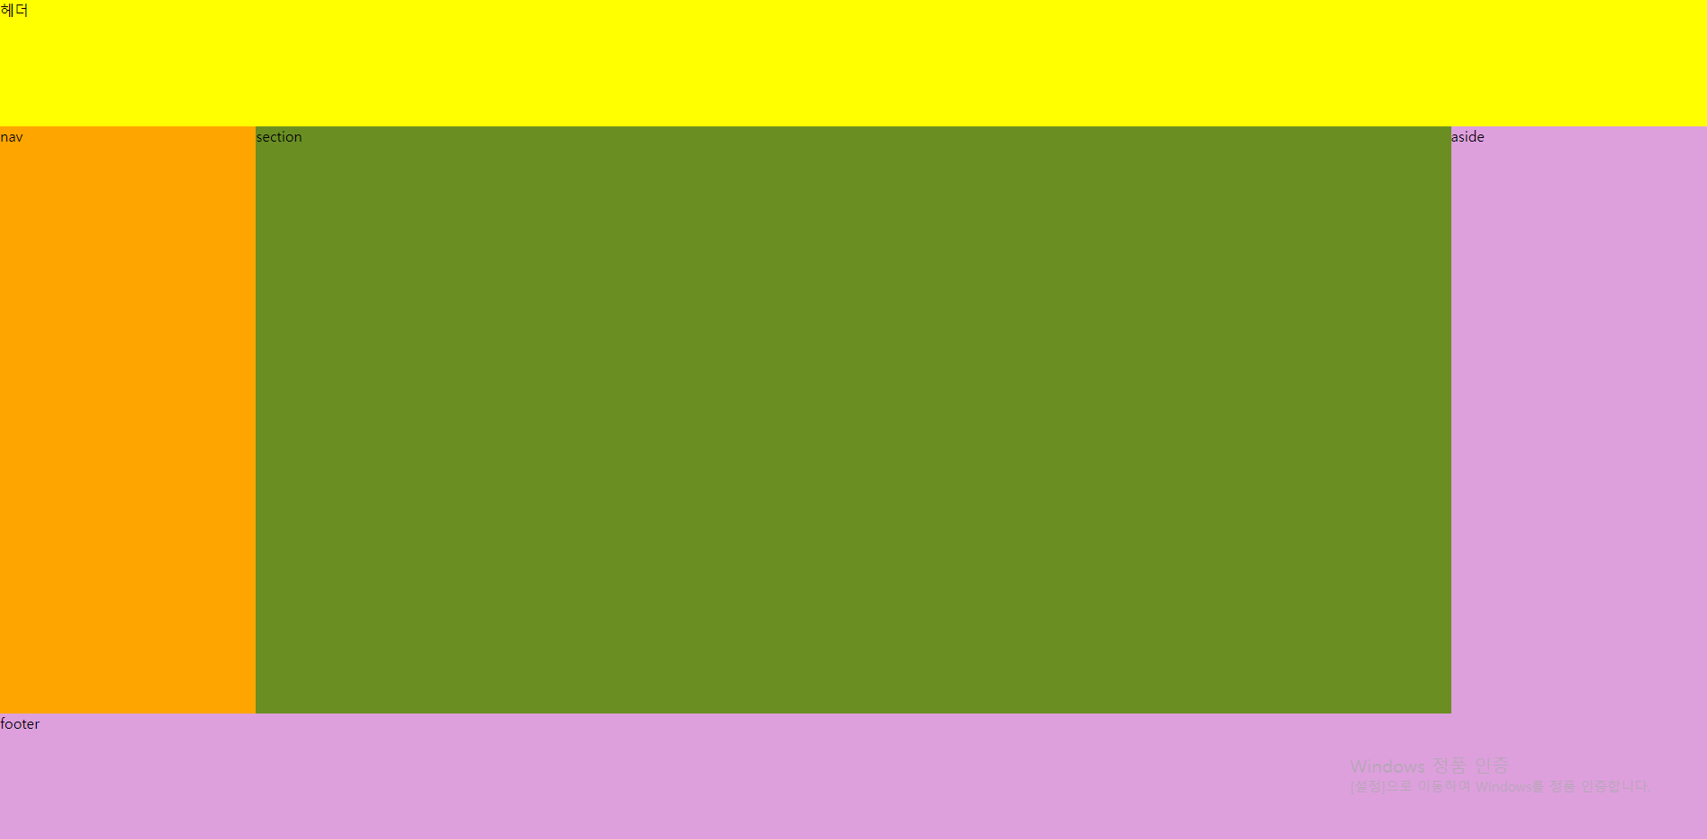
9. simantic 태그
<header> 페이지나 섹션의 머리말 표현, 페이지 제목, 페이지를 소개하는 간단한 설명
<nav>
하이퍼링크들을 모아 놓은
특별한 세션.
페이지 내 목차를 만드는 용도
<section>
문서의 창 혹은 절을 구성하는 역할.
일반 문서에 여러 장이 있듯이 웹페이지에 여러 <section> 가능
헤딩태그(<h1~h6)>를 사용하여 절 혹은 섹션의 주제 기입
<aside>
신문, 잡지에서
주요 기사 옆의
관련 기사,
삽입구로 표시된
논평 등
페이지의 오른쪽/ 왼쪽에 주로 배치
<footer> 꼬리말 영역. 주로 저자나 저작권 정보를 기입
19/26

Slide 21
9. simantic 태그
simantic 태그를 잘 사용해야 하는 이유
1. SEO(Search Engine Optimization): 검색엔진 최적화를 위함
2. Accessibility(접근성): 시각 이외의 다른 방식(키보드, 스크린리더, 음성 등)을 통한 접근성 개선에 도움
3. Maintainability(유지보수성): 개발자 스스로의 이해(한눈에 구조를 파악)와 유지/보수의 용이성을 위함
20/26

Slide 22
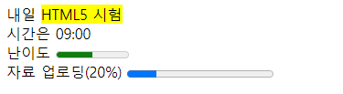
10. inline 태그
inline 태그란?
옆으로 쭉 이어지는 형태의 태그
기본적으로 inline인 태그: span, a, em, strong, abbr, acronym input, label, select, textarea 등
(<->블록 요소: div, h1, p, ul, ol, li, dl, dt, blockquote, form, fieldset 등)
😊예시😊
<p>내일 <mark>HTML5 시험</mark><br>
시간은 <time> 09:00</time><br>
난이도 <meter value="0.5">50%</meter><br>
자료 업로딩(20%)
<progress value="20" max="100"></progress> 왜<br>
<meter> | 지정된 범위 또는 소수값 내에서 value의 값을 게이지로 나타내줌 (meter는 현재 상태의 값을 출력)
<progress> | meter태그와 유사하지만 데이터 값이 증감하는 그래프를 표시할 때 사용 progress 태그의 속성: max, value(현재값)
21/26

Slide 23
11. float, clear 속성
float 속성
레이아웃을 설계하는 실무에서 많이 사용되는 속성이다.
복잡한 형태의 레이아웃을 구성하는 데에 필요한 핵심 속성으로
특정 요소를 떠있도록, 흐르도록 만드는 속성이다.
* div(float:left): 요소를 왼쪽 방향으로
div(float:right): 요소를 오른쪽 방향으로
div(float:none): 기본값(default), 요소를 띄우지 않는다
보통 글을 읽는 방향이 왼쪽에서 오른쪽이기 때문에
float:left의 사용 빈도가 더 높다.
clear 속성
float 속성을 사용하면 주변으로 컨텐츠가 흐르듯이 배치되는데,
이를 해제하기 위해 사용하는 속성이다.
clear 속성이 지정된 영역 이후로는 더 이상 float이 작동하지 않는다.
22/26

Slide 24
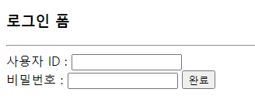
12. form, input 태그
form 태그
정보를 입력받고 전송하는 태그
form태그 안에서 입력받은 데이터는 action과 method를 통해 정해진 영역으로 이동해 처리된다.
<form name="fo" method="get">
사용자 ID : <input type="text" size="15" value=""><br>
비밀번호 : <input type="password" size="15" value="">
<input type="submit" value="완료">
input 태그
*앞으로 많이 사용할 예정!
input태그를 활용해 데이터 작성 칸을 만들 수 있다.
type="text"일 경우 일반 문자를 작성할 수 있고
type="password"일 경우 작성하더라도 그 문자는 가려진다
value="" 이 안에 값을 쓰면 페이지가 열렸을 때 미리 값이 입력된 상태가 된다
23/26

Slide 25
13. style 태그
style 태그란?
HTML에서 CSS를 작성할 수 있게 하는 태그
문서의 <head> 안에 위치해야 한다.
미디어 쿼리를 값으로 가지는 media 특성을 포함할 수 있고,
이를 통해 뷰포트 너비 등 매체 기능에 따라 선택적으로 스타일 시트를 적용할 수 있다.
😊예시😊
<title>HTML5 문서 구조 시맨틱 태그 사용</title> <style>
html, body{ margin: 0; padding: 0; height: 100%;}
.header {width: 100%; height: 15%; background: yellow; }
.nav {width : 15%; height: 70%; float: left; background: orange;}
.section { width: 70%; height: 70%; float: left; background: olivedrab;}
.aside {width : 15%; height: 70%; float: left; background: orange;}
.footer { width : 100%; height: 15%; clear :both; background: plum;} </style>
</head><body>
<header class="header">헤더</header>
<nav class="nav">nav</nav>
<section class="section"> section </section>
<aside class="aside">asid</aside>
<footer class="footer">footer</footer> </body></html>
* . = class
# = ID
24/26

Slide 26
14. 오늘 경험한 오류
src 속성에서 이미지 경로 지정할 때 주의
1.
경로를 설정할 때에 이미지의 확장자까지 적어야 한다.
처음에 확장자를 누락해서 이미지 출력 실패함.
이미지 확장자: [파일 우클릭-속성-일반 탭-파일 형식]에서 확인 가능하다.
2.
경로를 설정할 때에 이미지의 폴더 주소 확인하는 법
-> [마우스 우클릭-속성-일반 탭- 위치]에서 확인 가능하다.
25/26

Slide 27
14. 오늘 경험한 오류
style 태그 작성할 때 주의
3.
style 태그 body 안에 margin, padding, height 다음의 수치 오른쪽에 [;]기호를 반드시 써야 함
4.
style 태그 body 안에 margin, padding, height를 서술할 때에 [,](쉼표) 쓰면 안됨
꼭 기억하기!
1.
[.] 는 class와 관련이 있고, [#]는 ID와 관련이 있다!
26/26

